Slide 1
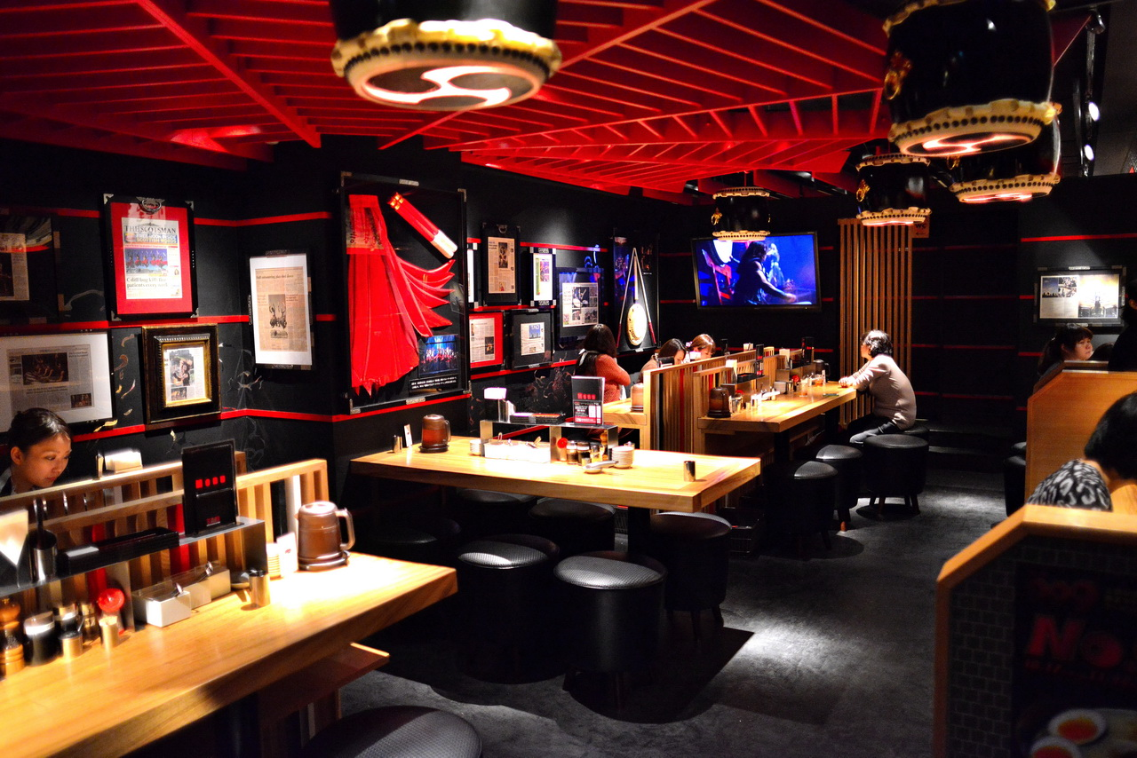

CA103第四組專題發表
指導老師：
吳永志、吳冠宏、郭惠民
組長：蘇昭聞
組員：
葉純寧、林佳寶、呂 竹
李鴻坤、黃陳浩、蔡凱文

Slide 2
01
緣起

Slide 3
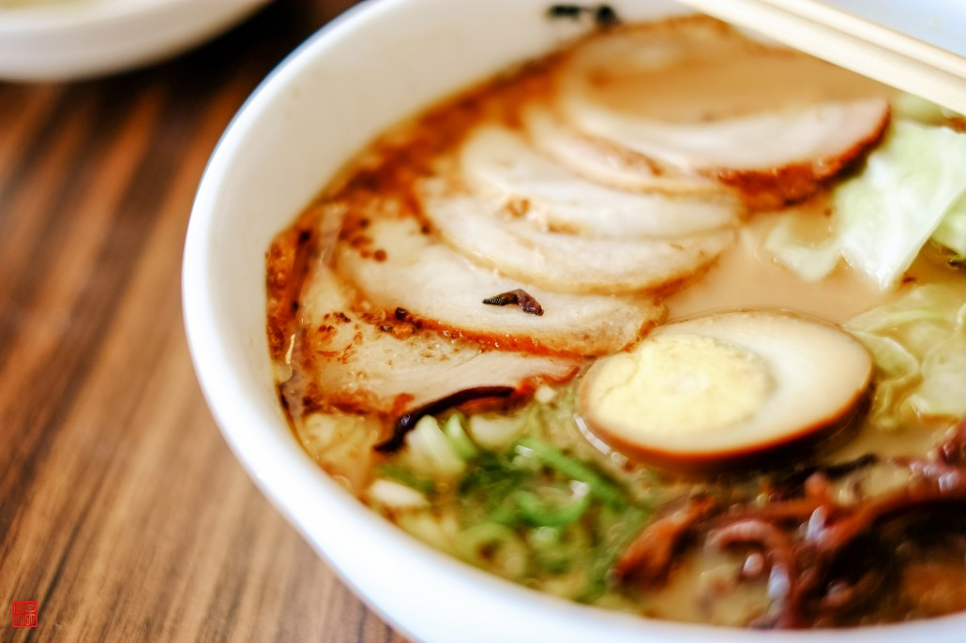
緣起 Origin
現代人的社會因為講求便利性，在工作忙碌的環境下，如能提供一個簡單操作且有效率的服務，並且能依使用者的喜好自由搭配出客製化餐點，將能滿足大眾對美食越來越高標準的需求。
因此我們以一間連鎖餐飲店為出發點，設計對使用者及餐飲經營者方便操作且雙贏的系統。

Slide 4
02
使用技術

Slide 5
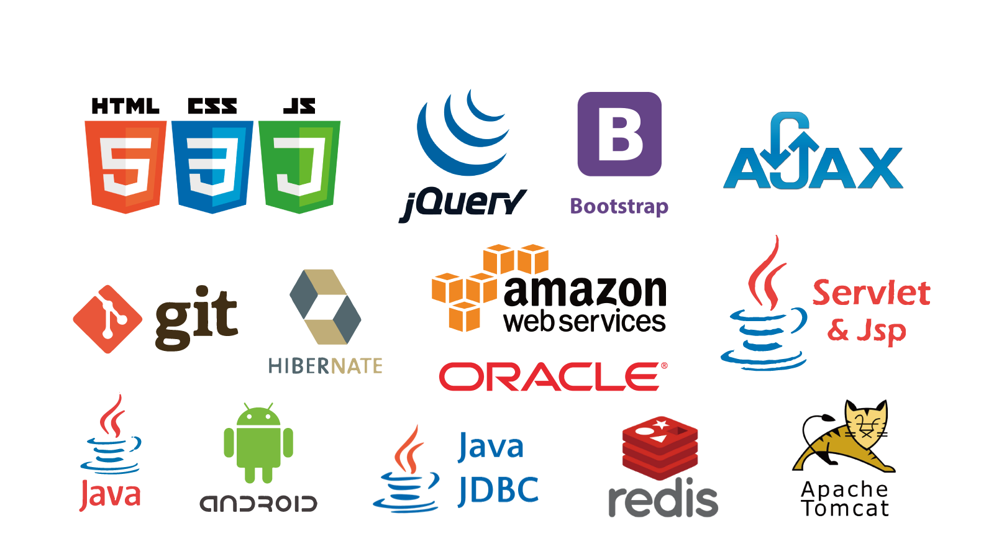
使用技術

Slide 6
03
系統功能

Slide 7
系統主流程
會員
總公司
分店
手機端
主線功能(一) >>線上訂餐外送
會員註冊
分店新增
員工權限 設訂
瀏覽分店
客製化、經典餐點點餐
訂單查詢
瀏覽貼文 點餐
結帳
分店出餐 分派外送
外送派送
派送完成
分享餐點 貼文、檢舉
主線功能(二) >>線上訂位，現場內用點餐
會員線上 預約訂位
分店更改 訂位狀態
服務生點餐
分店出餐
結帳 訂單確認

Slide 8
系統次流程
會員
總公司
分店
手機端
新增經典餐點、上下架
新增餐點
餐點 上、下架
瀏覽餐點
檢舉處理、活動上下架
貼文 檢舉處理
活動 上、下架
瀏覽 貼文、活動
線上即時客服
會員 線上客服
分店 客服復覆

Slide 9
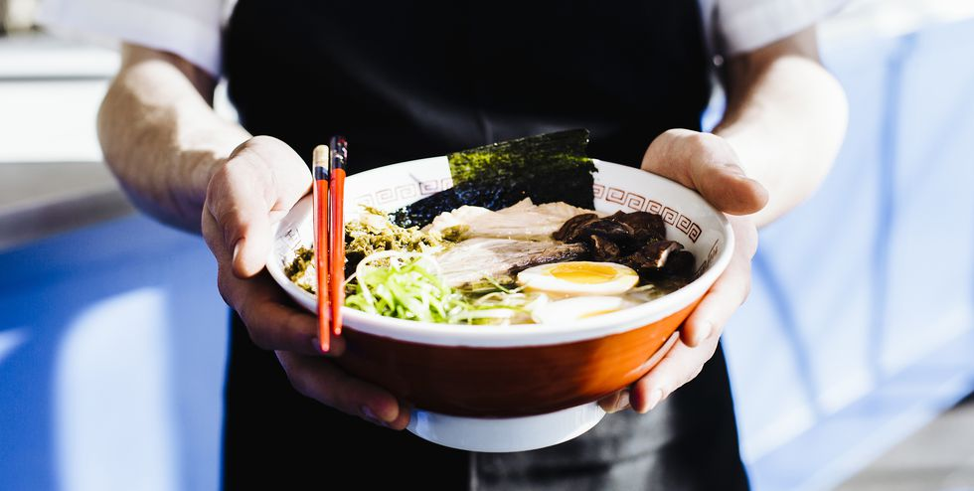
預祝您用餐愉快

Slide 10
04
系統分工

Slide 11
蘇昭聞
手機端(會員版)
手機會員登入
線上訂位
優惠券使用QRcode
線上即時聊天室
手機端(員工版)
員工登入
處理派送
外送GPS導航 餐點點餐

Slide 12
林佳寶
前台
會員註冊、登入
寄發驗證信
會員資料修改
總公司_後台
總公司登入
分店新增、修改
分店_後台
分店登入
員工新增
員工權限新增
員工權限修改

Slide 13
葉純寧
前台
會員瀏覽、分享貼文、
會員留言、檢舉貼文
會員瀏覽活動、
會員取得優惠卷
總公司_後台
貼文檢舉處理、查詢
優惠卷新增
廣告活動自動上、下架
修改、查詢

Slide 14
蔡凱文
前台
儲值系統
購物車系統
結帳系統
分店瀏覽
客服聊天室
總公司_後台
儲值管理
分店_後台
客服聊天室

Slide 15
黃陳浩
前台
前台首頁設計
經典餐點顯示
客製化餐點訂餐
會員訂餐紀錄
總公司_後台
經典餐點上、下架

Slide 16
呂竹
前台
會員優惠券查詢
分店_後台
出餐查詢、狀態設定
外送單指派
外送單複合查詢
新增訂單及明細
訂單複合查詢
訂單狀態設定

Slide 17
李鴻坤
前台
線上即時訂位系統
總公司_後台
後台首頁設計
分店_後台
後台首頁設計

Slide 18
謝謝光臨

